Slide 1
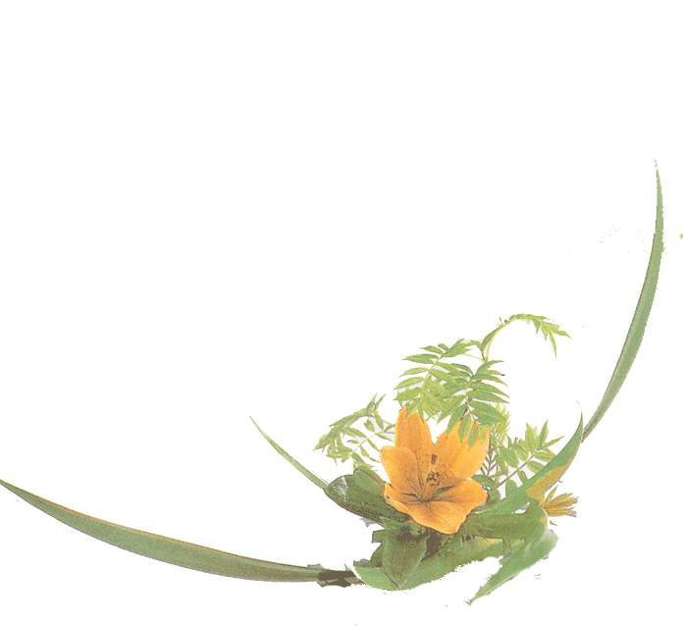
TRƯỜNG THCS NGUYỄN HỮU THỌ
KÍNH CHÀO QUÝ THẦY CÔ
ĐẾN DỰ CHUYÊN ĐỀ
TOÁN 8
LỚP 8A
Giáo viên: Phan Thị Thu Hiền

Slide 2

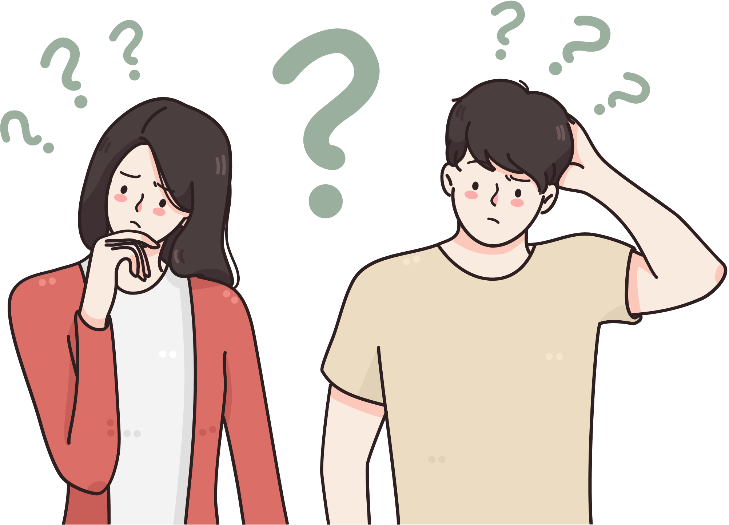
KHỞI ĐỘNG
1.Phân tích đa thức 3xy - 6x² thành nhân tử
Đáp án: 3x(y – 2x)

Slide 3

2. Tính nhanh giá trị của biểu thức :
85.127 + 15.127
Đáp án: 127( 85 + 15) = 127.100
= 12700

Slide 4
3. Phân tích đa thức a² - 2ab + b² thành nhân tử.
Đáp án: (a – b)².

Slide 5

4. Tính nhanh: 52²
52² = (50+2)² = 50² + 2.50.2 + 2²
= 2500 + 200 + 4 =2704

Slide 6

Đa thức $x^{2}$− xy + x −y

Slide 7

Tiết 14: PHÂN TÍCH ĐA THỨC THÀNH NHÂN TỬ
24/10/2024
3. Phương pháp nhóm hạng tử
Hoàn thành biến đổi sau để phân tích đa thức thành nhân tử:
a² + ab + 2a + 2b = (a² + ab) + (2a + 2b) = ….
Em có thể biến đổi theo cách khác để phân tích đa thức thành nhân tử
Bài làm:
a² + ab + 2a + 2b = (a² + ab) + (2a + 2b) = a(a + b) + 2(a + b)
= (a + b)(a + 2)

Slide 8

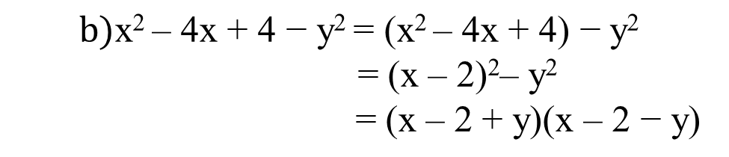
Tiết 14: PHÂN TÍCH ĐA THỨC THÀNH NHÂN TỬ
Ví dụ. Phân tích đa thức sau thành nhân tử:
a) x² – 3x + xy – 3y
b) x² – 4x + 4 - y²
a) x² – 3x + xy – 3y = (x² – 3x) + (xy – 3y)
= x(x – 3) + y(x – 3)
= (x – 3)(x + y)
$$b)\text{x}\text{2 }\text{– }\text{4}\text{x}\text{ + }\text{4 }\text{− }\text{y}\text{2} \text{= (}\text{x}\text{2 }\text{– }\text{4}\text{x}\text{ + }\text{4}\text{) }\text{− }\text{y}\text{2}$$
$$\text{ = (}\text{x} \text{– }\text{2}\text{)}\text{2}\text{– }\text{y}\text{2}$$
$$\text{= (}\text{x} \text{– }\text{2 }\text{+ }\text{y}\text{)(}\text{x} \text{– }\text{2 }\text{− }\text{y}\text{)}$$

Slide 9
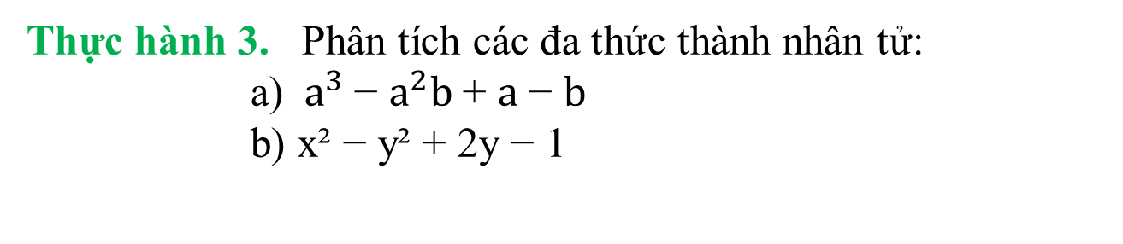
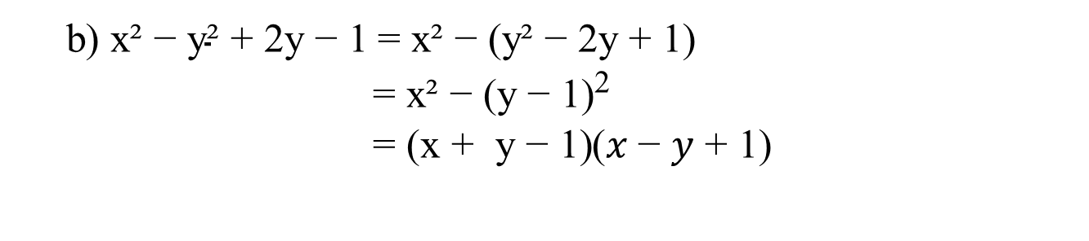

Tiết 14: PHÂN TÍCH ĐA THỨC THÀNH NHÂN TỬ
Thực hành 3. Phân tích các đa thức thành nhân tử:
a) $a^{3} \text{−}$ $a^{2}b$+ $a$ $\text{−} b$
b) $\text{x}\text{² }\text{−} \text{y}\text{² + }\text{2}\text{y} \text{−}\text{ 1 }$
a) $a^{3}\text{−}a^{2}b$+ $a$ $\text{−}b$ = ($a^{3}\text{−}a^{2}b)$+ $(a$ $\text{−}b$)
= $a^{2}$(a $\text{−}$ b) + (a – b)
= (a – b)($a^{2}$ + 1)
b) $\text{x}\text{² − }\text{y}\text{² + }\text{2}\text{y} \text{−}\text{ 1 }$= $\text{x}\text{² − }\text{(}\text{y}\text{²} \text{−} \text{2}\text{y} \text{+}\text{ 1}\text{)}$
= $\text{x}\text{² −} \text{(}\text{y}\text{ −} \text{1}\text{)}\text{2}$
= ($\text{x}\text{ +} \text{y}\text{ − 1}\text{)}$($x$ $\text{−}$ $y$ + 1)

Slide 10






THẢO LUẬN NHÓM

Slide 11


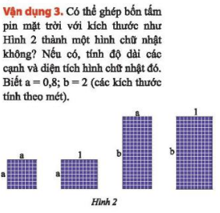
Notes:
l
11

Slide 12


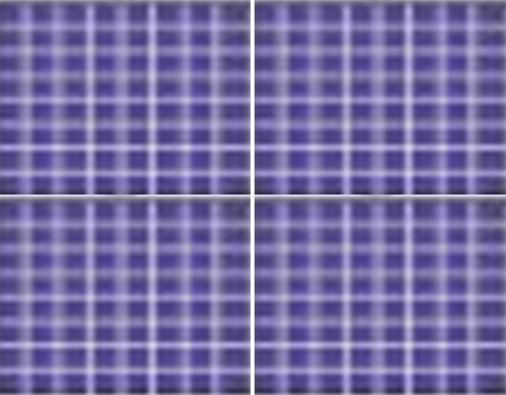


Tiết 14: PHÂN TÍCH ĐA THỨC THÀNH NHÂN TỬ
Vận dụng 3.
a
1
a
1
b
b
a
a

Slide 13

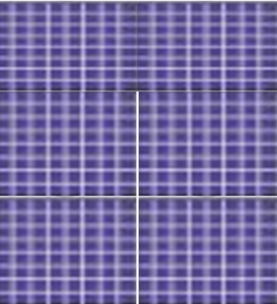
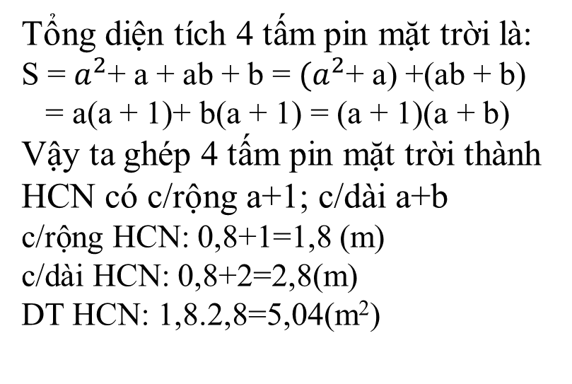
Tiết 14: PHÂN TÍCH ĐA THỨC THÀNH NHÂN TỬ
Vận dụng 3.
a
1
Tổng diện tích 4 tấm pin mặt trời là:
S = $a^{2}$+ a + ab + b = ${(a}^{2}$+ a) +(ab + b)
= a(a + 1)+ b(a + 1) = (a + 1)(a + b)
Vậy ta ghép 4 tấm pin mặt trời thành HCN có c/rộng a+1; c/dài a+b
c/rộng HCN: 0,8+1=1,8 (m)
c/dài HCN: 0,8+2=2,8(m)
DT HCN: 1,8.2,8=5,04(m²)
a
b
b

Slide 14

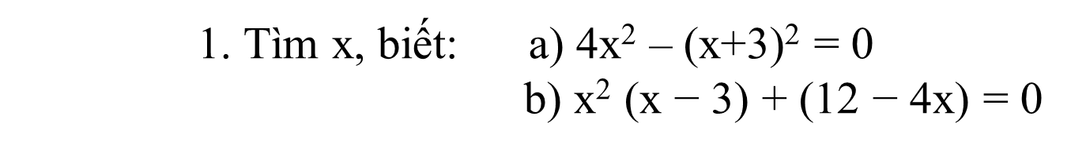
Tiết 14: PHÂN TÍCH ĐA THỨC THÀNH NHÂN TỬ
* BÀI TẬP
1. Tìm x, biết: a) 4x² – (x+3)² = 0
b) x² (x $\text{−}$ 3) + (12 $\text{−}$ 4x) = 0

Slide 15
b) x²(x - 3) + (12 - 4x) = 0
x²(x - 3) - (4x - 12) = 0
x²(x - 3) - 4(x - 3) = 0
(x - 3)(x² - 4) = 0
(x - 3)(x - 2)(x + 2) = 0
x - 3 = 0; x - 2 = 0; x + 2 = 0
x = 3 x = 2 x = -2
a) 4x² - (x+3)² = 0
(2x)² - (x + 3)² = 0
(2x + x+3)(2x - x - 3) = 0
(3x+ 3)(x - 3) = 0
3x + 3 = 0; x - 3 = 0
x = -1 x = 3

Slide 16
Tiết 14: PHÂN TÍCH ĐA THỨC THÀNH NHÂN TỬ
2. Chứng minh rằng: (5n + 2)² – 4 chia hết cho 5 với mọi số nguyên n.
(5n + 2)² – 4 = (5n + 2)² – 2²
= (5n + 2 – 2) (5n + 2 + 2)
= 5n.(5n + 4)
Vậy 5n.(5n + 4) chia hết cho 5 với mọi số nguyên n

Slide 17



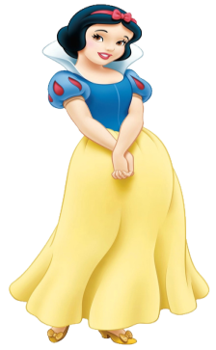
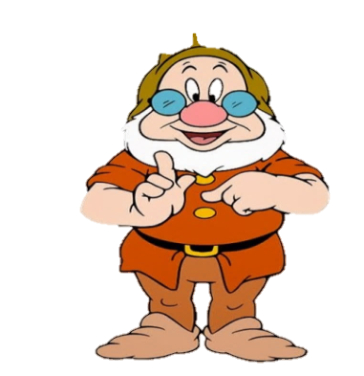
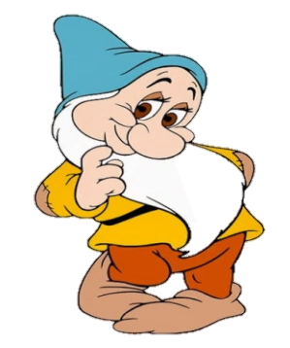
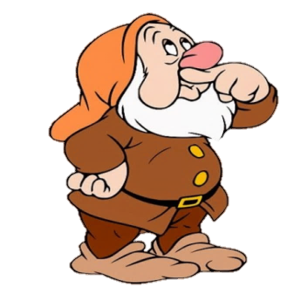

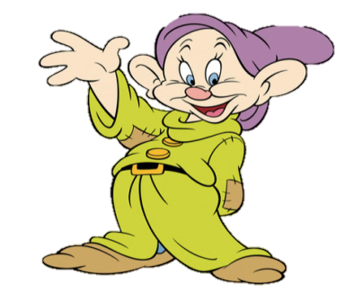
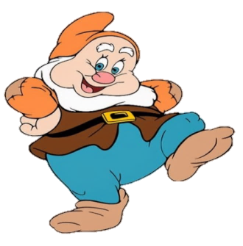
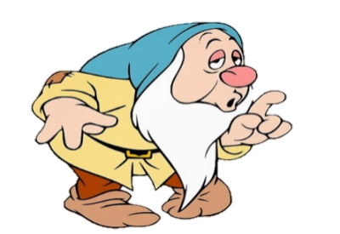

CHƠI TRỐN TÌM
CÙNG BẠCH TUYẾT VÀ 7 CHÚ LÙN

Slide 18

THỂ LỆ TRÒ CHƠI
Trò chơi trốn tìm cùng nàng Bạch Tuyết và 7 chú Lùn. Các bạn tìm xem chú Lùn nấp ở đâu, mỗi câu trả lời đúng các bạn đã tìm được một chú Lùn cho nàng Bạch Tuyết. Mỗi câu hỏi có 10 giây để suy nghĩ, chọn đáp án đúng nhất, bạn nào giúp nàng Bạch Tuyết tìm ra nhiều chú Lùn nhiều nhất sẽ là người thắng cuộc.

Slide 19



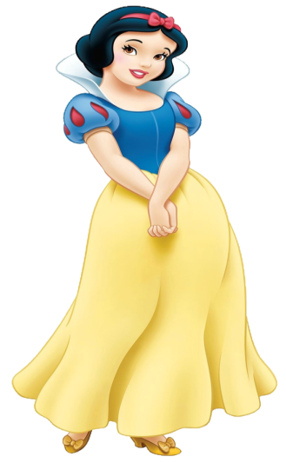

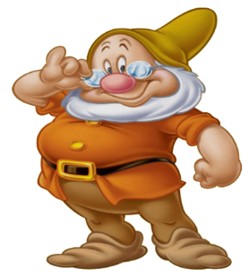
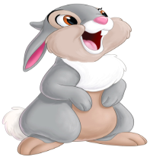

3
8
4
9
7
6
1
Hết giờ
10
5
2
1.Đa thức 3x + 9y được phân tích thành nhân tử là?
A. 3(x + y)
B. 3(x+6y)
C. 3xy
D. 3(x+3y)
ĐÚNG RỒI
Bạn được +1 đ

Slide 20

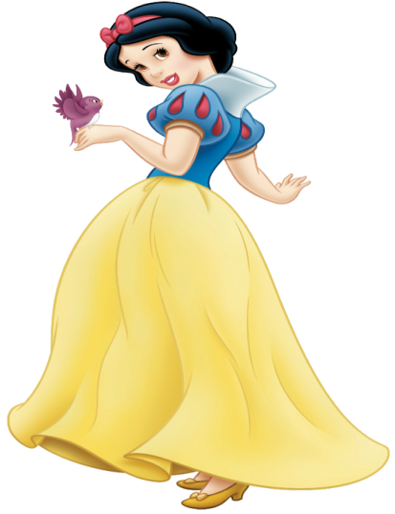

3
8
4
9
7
6
1
Hết giờ
10
5
2
2. Đa thức 4x²y - 6xy² + 8y² có nhân tử chung là
A. 2xy
B. 2y
C. y
D. xy
ĐÚNG RỒI
Bạn được +1 đ

Slide 21

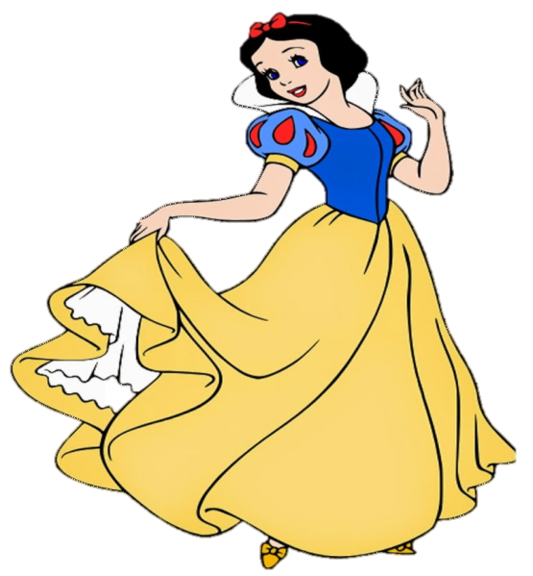

3
8
4
9
7
6
1
Hết giờ
10
5
2
3.Tìm x, biết x³ - 4x = 0.
Chọn đáp án đúng
A. x = 0; x = ±2
B. x = 0
C.x = 2; x= - 2
D. x = 0; x = 4
ĐÚNG RỒI
Bạn được +1 đ

Slide 22
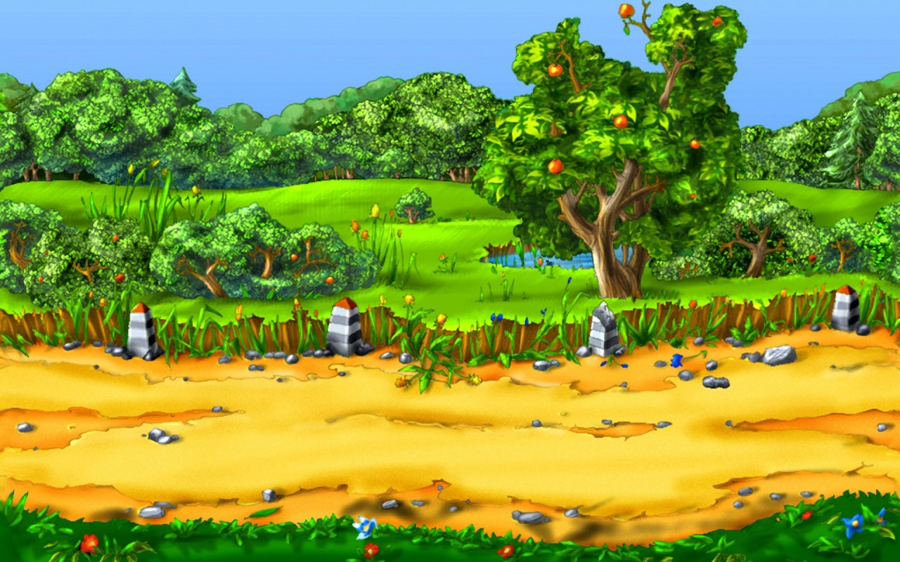
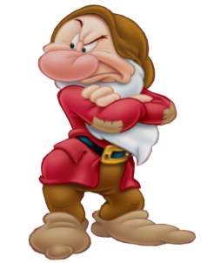
3
8
4
9
7
6
1
Hết giờ
10
5
2
4. Phân tích đa thức thành nhân tử 5x(x-y) + (x-y)
A.5x(x-y)
B.(x-y)(5x-1)
C.(x-y)(5x+1)
D.(x+y)(5x+1)
ĐÚNG RỒI
Bạn được +1 đ

Slide 23

3
8
4
9
7
6
1
Hết giờ
10
5
2
5. Phân tích đa thức thành nhân tử x³ - 2x² + x
A. x(x+1)
B. x(x-1)²
C. x(x-1)
D. x(x+1)²
ĐÚNG RỒI
Bạn được +1 đ

Slide 24
3
8
4
9
7
6
1
Hết giờ
10
5
2
6. Tính giá trị của biểu thức
x² - 4xy + 4y² biết x - 2y = 2
A. x = 2
B. x = 4
C. x = 0
D. x = 6
ĐÚNG RỒI
Bạn được +1 đ

Slide 25
3
8
4
9
7
6
1
Hết giờ
10
5
2
7. Tổng 299¹² + 299¹¹.201 chia hết cho số nào dưới đây
A. 201
B. 599
C. 500
D. 202
ĐÚNG RỒI
Bạn được +1 đ

Slide 26
HƯỚNG DẪN TỰ HỌC

Slide 27

BÀI HỌC ĐẾN ĐÂY KẾT THÚC
Chúc quý thầy, cô mạnh khỏe!
toàn thể các em chăm ngoan học giỏi!

